Slide 1


우스레 공방의 국내산 원목을 활용한
탄소중립과 ESG
국내산 원목
교육 프로그램 제안
탄소중립과 ESG
우스레 공방

Slide 2
목차
00
우스레 공방 소개
01
프로그램 개요
02
추진 배경
03
교육 목적
04
교육 구성
05
운영 방식
06
ESG 및 탄소중립 기여
07
기대 효과
08
홍보 및 시민 캠페인
09
우스레공방의 비전

Slide 3
CONTENTS 00
INSERTED PAGE SHOWING TITLE
우스레 공방
소개

Slide 4
기본 정보
상호명: 우스레공방
위치: 의정부시 동일로 513번길 7
연락처: 010-5539-7868 / pcm9651@naver.com
운영 형태: 목공 체험 및 교육 전문 공방

Slide 5


주요 활동
국내산 원목 활용 목공 체험
탄소저장량을 표시한 도마, 소품 제작 등
ESG·탄소중립
교육 연계
학교, 기관, 기업 대상 목공 수업 및 워크숍

Slide 6
주요 활동
강사 양성
목공예 전문 강사 및 레진 목공예 지도사 및 ESG 전문 강사 배출
학교 및 기관
프로그램
의정부시 평생학습원, 의정부시 청소년수련관, 교육부 꿈길 체험공방
치매안심센터, 서울시 학교밖 청소년 지원공방 등록 및 활동

Slide 7

교육 철학 및 가치
탄소중립 실천
국산 원목 사용을 통한
탄소 저장 효과 강조

Slide 8

교육 철학 및 가치
창의력·손기술 발달
목공 체험을 통한
실습 중심 학습

Slide 9

교육 철학 및 가치
사회적 가치 실현
지역사회 연계, 강사 양성을 통한
지속가능한 일자리 및 교육 확대

Slide 10
프로그램 개요
프로그램명: 탄소저장량이 표시된 국내산 원목 도마 만들기
체험운영주체: 우스레공방 (의정부시 동일로 513번길 7)
대상: 학교, 기관, 기업,
시민단체운영형태: 학교수업형 / 공방형 / 출장형
“국내산 원목으로 실천해보는 탄소중립, 내가 만드는 ESG”

Slide 11

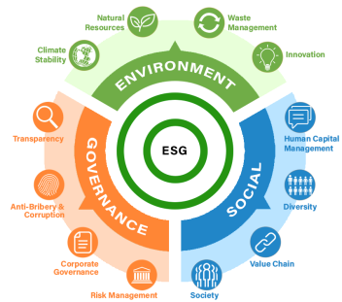
추진 배경
- 기후위기 대응과 탄소중립 실현 필요성
- ESG 가치 확산과 생활 속 실천의 부족
- 국산목 활용의 환경적·사회적 의미

Slide 12
교육 목적
- 국내산 원목을 통해 탄소중립의 의미와 실천방법 체험
- ESG 가치(환경·사회·지배구조)를 통합한
시민 참여형 프로그램
- 의정부 시민의 탄소저감 실천 문화 확산
- 지역 자원 순환 및 임업 활성화 기여

Slide 13
교육 구성
1차시: 탄소중립과 ESG 이해 (이론 중심)
2차시: 국내산 원목 도마 제작 체험 (실습 중심)
3차시: 탄소중립 실천 서약 및 공유

Slide 14
서약서
탄소중립 실천 서약서
본인은 기후위기의 심각성을 인식하고, 지구환경 보호와 지속가능한 미래를 위하여 일상 속에서 탄소중립 실천에 적극 동참할 것을 다짐하며 다음과 같이 서약합니다.

Slide 15
하나, 일회용품과 플라스틱 사용을 줄이고 재사용 가능한 물품을 사용하겠습니다.
하나, 전기와 물을 아껴 쓰고 에너지 효율을 높이는
생활을 하겠습니다.
하나, 대중교통 이용과 걷기, 자전거 타기를
생활화하겠습니다.

Slide 16
하나, 음식물 쓰레기를 줄이고, 친환경 식생활을
실천하겠습니다.
하나, 국산목제품과 친환경 제품을 우선 소비하겠습니다.
하나, 나무 심기와 탄소흡수 활동에 자발적으로
참여하겠습니다.

Slide 17

하나, 탄소중립 실천의 중요성을 주변에 알리고
함께 실천하도록 노력하겠습니다.
본 서약을 성실히 이행하여 건강한 지구와 미래 세대를
위한 탄소 중립 사회 실현에 앞장설 것을 다짐합니다.
2025년 월 일
서약자 성명: ___________(서명 또는 날인)
전화번호

Slide 18
운영 방식
출장형(기관·기업): 최대 50명 / 2시간 / 1인 70,000원
공방형(시민): 최대 10명 / 2시간 / 동일 조건
학교형: 30명 내외 / 재료비 20,000원 / 강사비 100,000원(1명 기준)
※ 평생학습원·청소년수련관 등 시 산하기관 연계 가능

Slide 19
ESG 및 탄소중립 기여
E(환경): 국산목 사용으로 수입목 운송 탄소배출 저감,
도마 1개 = 1.2kg CO₂ 저장
S(사회): 강사 양성 및 지역 일자리 창출, 지역 임업 활성화
G(지배구조): 기관 ESG 보고서, 캠페인 자료 활용 가능

Slide 20
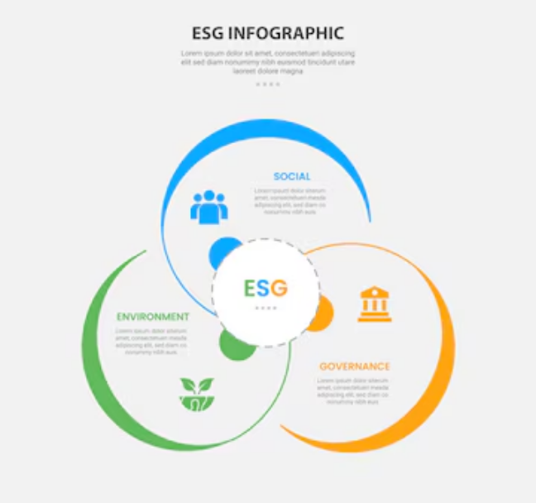
ESG 및 탄소중립 기여

Slide 21
기대 효과
참가자: 탄소저장 체험으로 실천 의지
강화기관/기업: ESG 평가 지표 개선, 사회공헌 홍보 효과
지역사회: 국산목 순환경제 및 시민 환경의식 향상
의정부시: 탄소중립 실천 거점도시로 이미지 강화
대국민 홍보: 지역 방송, 신문, SNS를 통한 전국 확산 홍보 추진

Slide 22
홍보 및 시민 캠페인
SNS 챌린지 (#내가만든도마 #의정부탄소중립)
지역 언론 및 ESG 보고서 연계 홍보
“시민이 만드는 탄소저장 문화!”

Slide 23
우스레공방의 비전
- 의정부에서 전국으로 확산되는 시민참여 모델
- 지속가능한 환경교육 + 사회적 일자리 창출
- 지역 중심 탄소중립 체험 플랫폼 구축

Slide 24
감사합니다.

